Slide 1


[ 멀티 디바이스 융합 자바(Java) 디지털 컨버전스 과정 8기 ]
담당업무 기술서

Slide 2
목 차
개발 일정 및 R&R
기능정의서
프로세스 분할도 및 설계서
3.1 프로세스 분할도
3.2 프로세스 설계서
테이블 분석 및 ERD
4.1 DB 테이블 분석
4.2 전체 테이블 ERD
4.3 회원관리 ERD 5. 시스템 구성
5.1 소요기술
5.2 시스템 아키텍처
5.3 시스템 주요구성

Slide 3

1. 개발일정 및 R&R
지연사유 : 기획 내용 전면 수정
[ 기존 기획 내용 ]
목적 : 독서 성취감을 부여하는 전자책 서비스
지연사유 : DB암호화 기능 추가
(회원관리)
최재훈
- 설계 기획
: 요구사항정의서
DB설계
- 기능 구현
: 회원관리 일체

Slide 4
2. 기능정의서
No | 구 분 | 필요수준 | 기 능 | 담당 | 기능 상세 내용
1 | 회원관리 | 필수 | 회원정보 | 최재훈 | 회원가입 / 로그인 / 회원정보 수정 및 찾기 / 회원탈퇴
2 | 독서관리 | 필수 | 도서검색 | 최수빈 | 도서API를 이용하여 검색 자료 저장
3 |  | 핵심 | 책 장 | 최수빈 | 저장된 도서 정보를 이용하여 독서기록 저장 및 이미지 출력
4 |  | 핵심 | 달 력 | 유기상 | 저장된 독서기록을 이용하여 달력에 대표 이미지 출력
5 |  | 선택 | 리 뷰 | 전은우 | 도서에 대한 의견을 30자 이내에 표기
6 | 커뮤니티 | 핵심 | 게 시 판 | 전은우 | 게시글과 댓글에 대한 작성 / 수정 / 삭제
7 |  | 선택 | 공지사항 및 Q&A | 박현근 | 사이트 이용에 관한 게시글 등록 및 답변
8 | 지도검색 | 필수 | 도서관 및 서점 찾기 | 유기상 | 선택한 지역에 대하여 도서관 및 서점 위치 표기

Slide 5
3.1 프로세스 분할도
리 플
회 원
책 장
커뮤니티
지도검색
회원가입
책 장
게시판
지도검색
ID/PW 찾기
달 력
공지사항
로 그 인
도서검색
Q&A
정보수정
리 뷰
회원탈퇴
온라인구매

Slide 6
3.2 프로세스 설계서
1) 회원가입
사용자 | 시스템
회원가입 시작
회원정보 입력
중복확인
회원DB
회원가입 종료
N
Y
입력 조건
충족 여부
PW 암호화

Slide 7
3.2 프로세스 설계서
2) ID/PW 찾기
사용자 | 시스템
ID / PW 찾기 시작
ID 찾기
PW 찾기
이름,이메일 입력
ID,이름,이메일 입력
N
Y
본인 인증
회원정보 DB
N
ID 찾기 완료
임시 PW 발급 완료
임시 PW 암호화
로그인 화면

Slide 8
3.2 프로세스 설계서
3) 로 그 인
사용자 | 시스템
로그인 시작
ID / PW 입력
PW 복호화
회원정보 DB
입력 정보 일치
N
Y
로그인 성공

Slide 9
3.2 프로세스 설계서
4) 정보수정
사용자 | 시스템
회원정보 수정
시작
회원정보 조회
회원정보 수정
회원DB
중복확인
회원정보 수정
종료
N
Y
입력 조건
충족 여부
PW 암호화

Slide 10
3.2 프로세스 설계서
5) 회원 탈퇴
사용자 | 시스템
회원탈퇴 시작
비밀번호 인증
PW 복호화
회원DB
N
Y
비밀번호 일치
N
Y
탈퇴동의
여부확인
탈퇴 회원
업데이트
회원DB
프로시저 및
스케줄러 처리
회원탈퇴
종료

Slide 11
4.1 DB 테이블 분석

Slide 12
4.2 전체 테이블 ERD
회 원
게시판
도서기록
책 장
도서정보
기본키 : 회원ID
외래키 : 없 음
기본키 : 게시글번호
외래키 : 회원ID
기본키 : 기록번호
외래키 : 책장번호, ID
기본키 : 책장번호
외래키 : ISBN, 회원ID
기본키 : I S B N
외래키 : 없 음
회원ID, 비밀번호,
이름, 이메일, 별칭,
가입일, 탈퇴일,
탈퇴확인,
관리자확인
게시글 번호, 제목,
작성일, 수정일, 내용,
조회수, 게시글 상태,
회원ID
기록번호, 기록일자,
기록쪽수, 독서상태,
책장번호, 회원ID
책장번호, 독서상태,
총페이지,ISBN,
회원ID
(복합키 : ISBN, 회원ID)
ISBN, 제목, 저자,
출판사, 번역가,
표지URL, 출판일,
내용
댓글
CODE
첨부파일
공지사항
Q&A
리 뷰
기본키 : 댓글번호
외래키 : 게시글번호, ID
기본키 : CODE_ID
외래키 : 상위CODE
기본키 : 첨부파일번호
외래키 : CODE_ID
기본키 : 공지사항번호
외래키 : CODE_ID
기본키 : Q&A번호
외래키 : 부모글번호
기본키 : 리뷰번호
외래키 : 회원ID
댓글번호, 작성일,
수정일, 내용,
게시글번호, 회원ID
CODE_ID, CODE명,
CODE 설명, 상위CODE,
사용여부, 생성일시,
수정일시
첨부파일번호,
참조번호, 크기, 타입,
카테고리코드,
로컬파일명,
업로드파일명,
첨부날짜, 수정날짜
공지사항번호, 제목,
내용, 조회수,
작성일, 수정일,
분류카테고리
Q&A번호, 제목, 별칭,
조회수, 내용,
부모글번호, 답글그룹,
답글단계, 답글들여쓰기, 생성일, 수정일,
분류카테고리
리뷰번호, 내용,
작성일, 수정일,
별점, ISBN, 회원ID
(복합키 : ISBN, 회원ID)

Slide 13
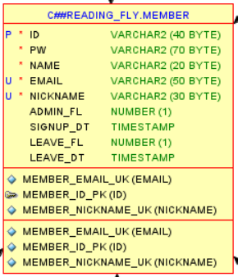
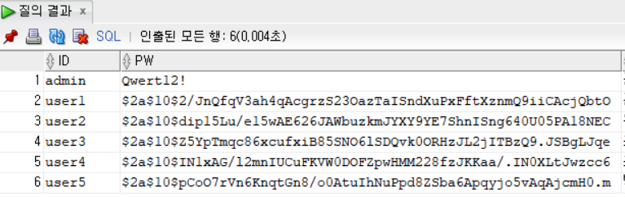
4.3 회원관리 ERD
회원관리
[ 제약조건 ]
id_ck check (REGEXP_LIKE(id,'^[A-Za-z0-9]*$'));
pw_ck check ( REGEXP_LIKE(pw, '[a-z]')
AND REGEXP_LIKE(pw, '[A-Z]') AND REGEXP_LIKE(pw, '[0-9]’)
AND REGEXP_LIKE(pw, '[[:punct:]]')
AND REGEXP_LIKE(pw, '{8,15}'));
name_ck check (REGEXP_LIKE(name,'^[가-힝]*$'));
email_ck check (email like '%@%.%’);
[ 프로시저 ]
create or replace PROCEDURE day_delete_member
is
BEGIN
delete from member where leave_fl=1 and leave_dt < sysdate;
commit;
END;
[ 스케줄러 ]
BEGIN
DBMS_SCHEDULER.CREATE_JOB (
JOB_NAME => 'day_delete_member_JOB' ,
START_DATE => TRUNC(SYSDATE),
REPEAT_INTERVAL => 'FREQ=MINUTELY;INTERVAL=3;' ,
END_DATE => NULL ,
JOB_CLASS => 'DEFAULT_JOB_CLASS' ,
JOB_TYPE => 'STORED_PROCEDURE' ,
JOB_ACTION => 'day_delete_member' ,
COMMENTS => 'JOB 회원 탈퇴 처리' );
DBMS_SCHEDULER.ENABLE('day_delete_member_JOB');
END;
회 원
아이디 (id)
비밀번호 (pw)
이름 (name)
이메일(email)
별칭(nickname)
관리자(admin_fl)
가입일(signup_dt)
탈퇴여부(leave_fl)
탈퇴시간(leave_dt)
( 아이디 (id) )

Slide 14
5.1 소요기술
구 분 |  | 이 름 | 용 도 | 비 고
언 어 | 프론트엔드 | HTML, CSS, ES6(CSR) | 화면 구현에 사용한 기술
프레임워크 |  | Bootstrap5 | 화면 구현에 사용한 프레임워크
데이터교환 |  | AJAX | 데이터 교환 | 댓글, 리뷰, 책장
언 어 | 백엔드 | JAVA11, Thymeleaf3(SSR), SQL | 서버 구현에 사용한 언어
프레임워크 |  | Spring Boot2.5, Spring Framework5.3, Spring Security2.6.3, Junit5 | 프로젝트 구현에 사용한 프레임워크 | 회원관리 pw 암호화
데이터교환 |  | Rest API | 데이터 교환
서 버 | DB | Oracle 18c XE | 데이터베이스 연동
 | WAS | SpringBoot 내장 Tomcat | 구현 서버
 | DB연동 | Spring JDBC | 데이터베이스 연동 및 매핑
라이브러리 | Open API | NAVER 및 Kakao 지도, Kakao 도서 API | 지도 기능과 도서 검색 기능 구현 | 도서 및 지도 검색
 | 3th party | jQuery, CK Editor Font-Awesome, Lombok | 화면 디자인 편의 기능 / 코드 간소화 | 게시판, 공지사항, Q&A
디자인패턴 |  | MVC(Spring MVC) | 소프트웨어 디자인패턴
도 구 | 웹표준 | Visual Studio Code, Chrome | 화면 구현 도구
 | 서버프로그램 | IntelliJ IDEA, JDK11 | 서버 구현 도구
 | DB | SQL Developer | 데이터베이스 저장
 | 형상관리 | Git / GitHub | 형상관리 및 배표 | 파일 배포 및 버전 관리
 | 테스트 | Postman, Junit | 데이터 교환 도구
 | 빌드(Build) | Gradle | 컴파일, 테스트, 패키징, 배포, 문서 자동화

Slide 15
5.2 시스템 아키텍처
Presentation Layer | Controller Layer | Service Layer | Data Access Layer | Data Base
PagingConfig
회원관리
Controller
DAO
[Interface]
Dispatcher Servlet
JDBC Template
책장 일체
SVC
[Interface]
DAOImpl
APIController
Interceptor
(회원, 관리자 구분)
Data Source
커뮤니티
(게시판등)
SVCImpl
DTO

Slide 16
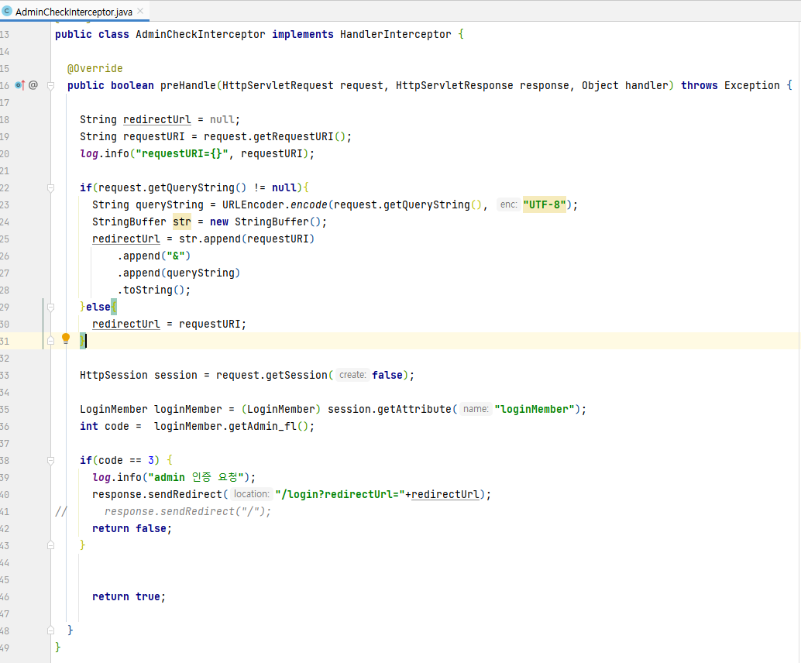
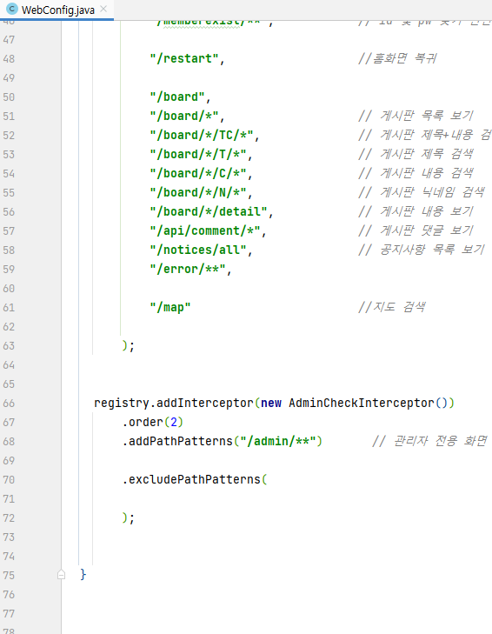
5.3 시스템 주요 구성
1) 관리자 인터셉터

Slide 17
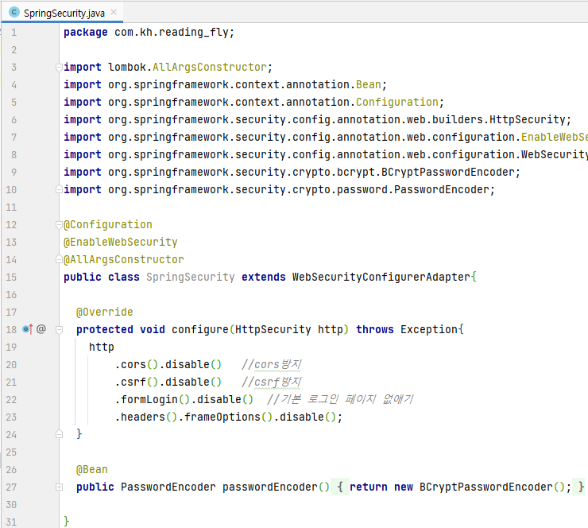
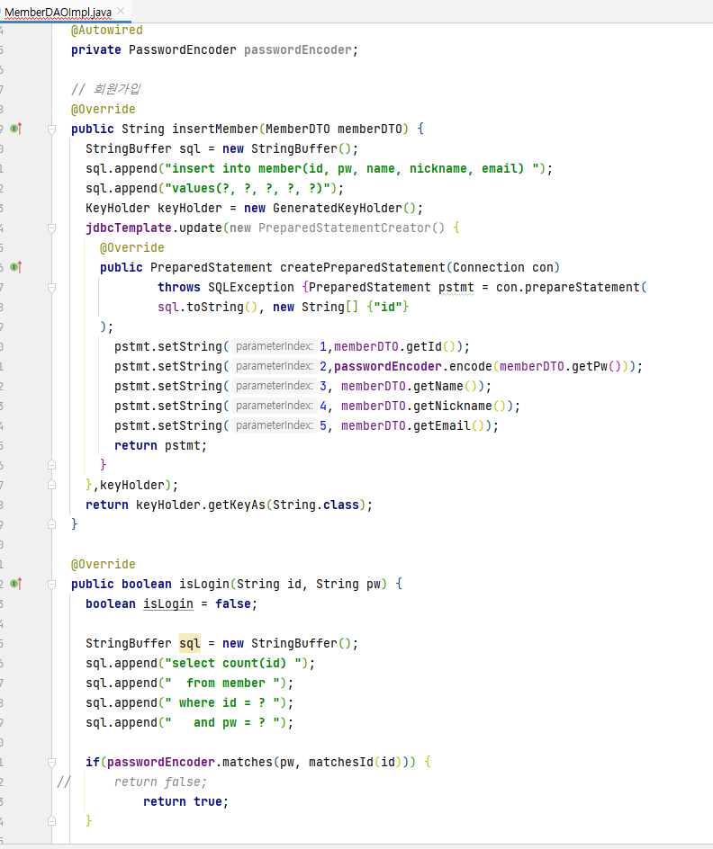
5.3 시스템 주요 구성
2) Spring Security

Slide 18
감 사 합 니 다

